Slide 1
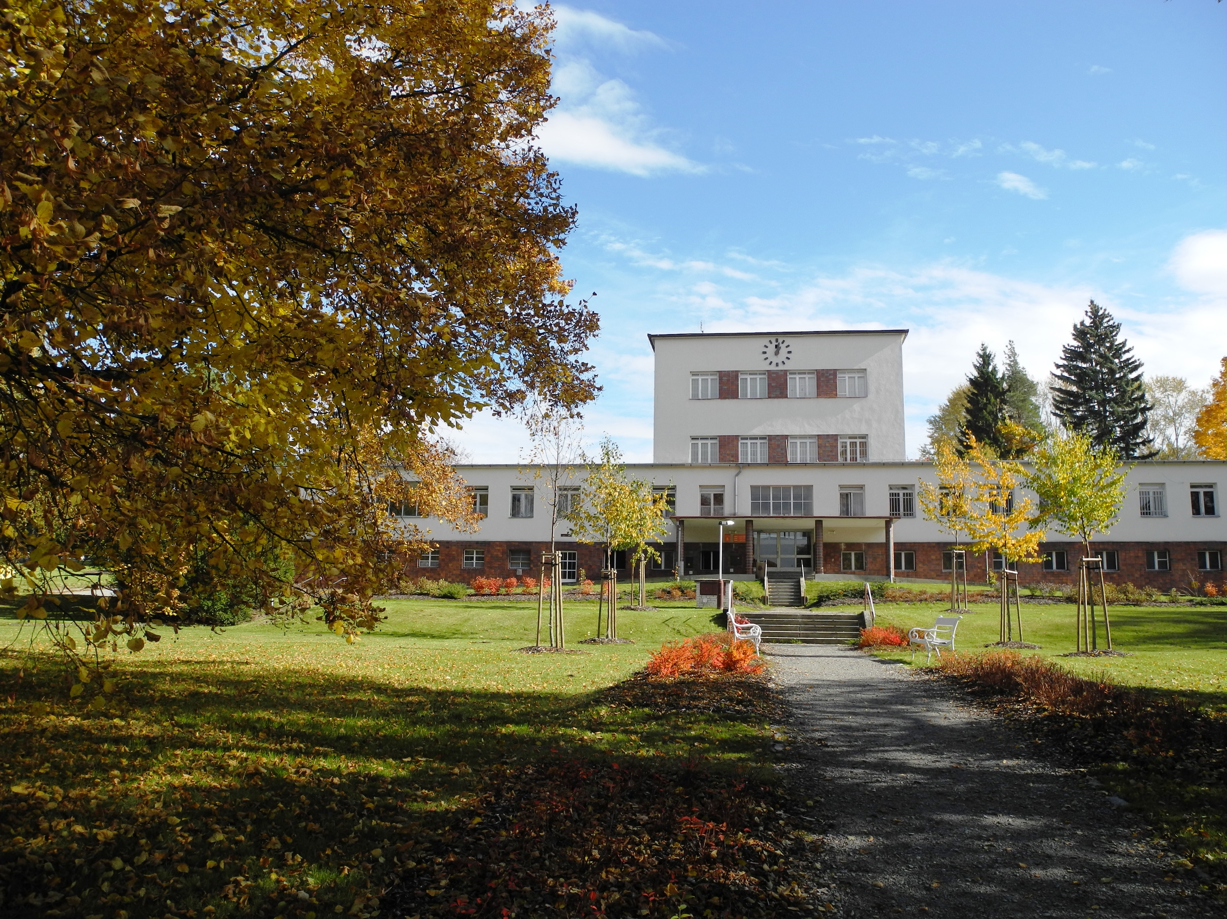
Psychiatrická nemocnice Jihlava 2022

Slide 2

Základní informace
Nemocnice je státní příspěvkovou organizací zřizovanou MZ ČR
Poskytuje komplexní psychiatrickou lůžkovou péči s výjimkou dětské psychiatrie a ambulantní specializovanou péči v oboru psychiatrie, klinický psycholog, sexuologie, sestra pro péči v psychiatrii, zdravotní péče poskytovaná ve vlastním sociálním prostředí pacienta a vnitřní lékařství
Provozuje Centrum duševního zdraví
Je akreditovaná pro specializační vzdělávání v oboru psychiatrie, gerontopsychiatrie, návykové nemoci a klinická psychologie
Disponuje 470 lůžky na 6 primariátech, z toho 40 lůžek je určeno pro akutní péči a 430 pro péči následnou
cca 2000 přijatých pacientů/rok
517 zaměstnanců, z toho 370 zdravotnických pracovníků

Slide 3
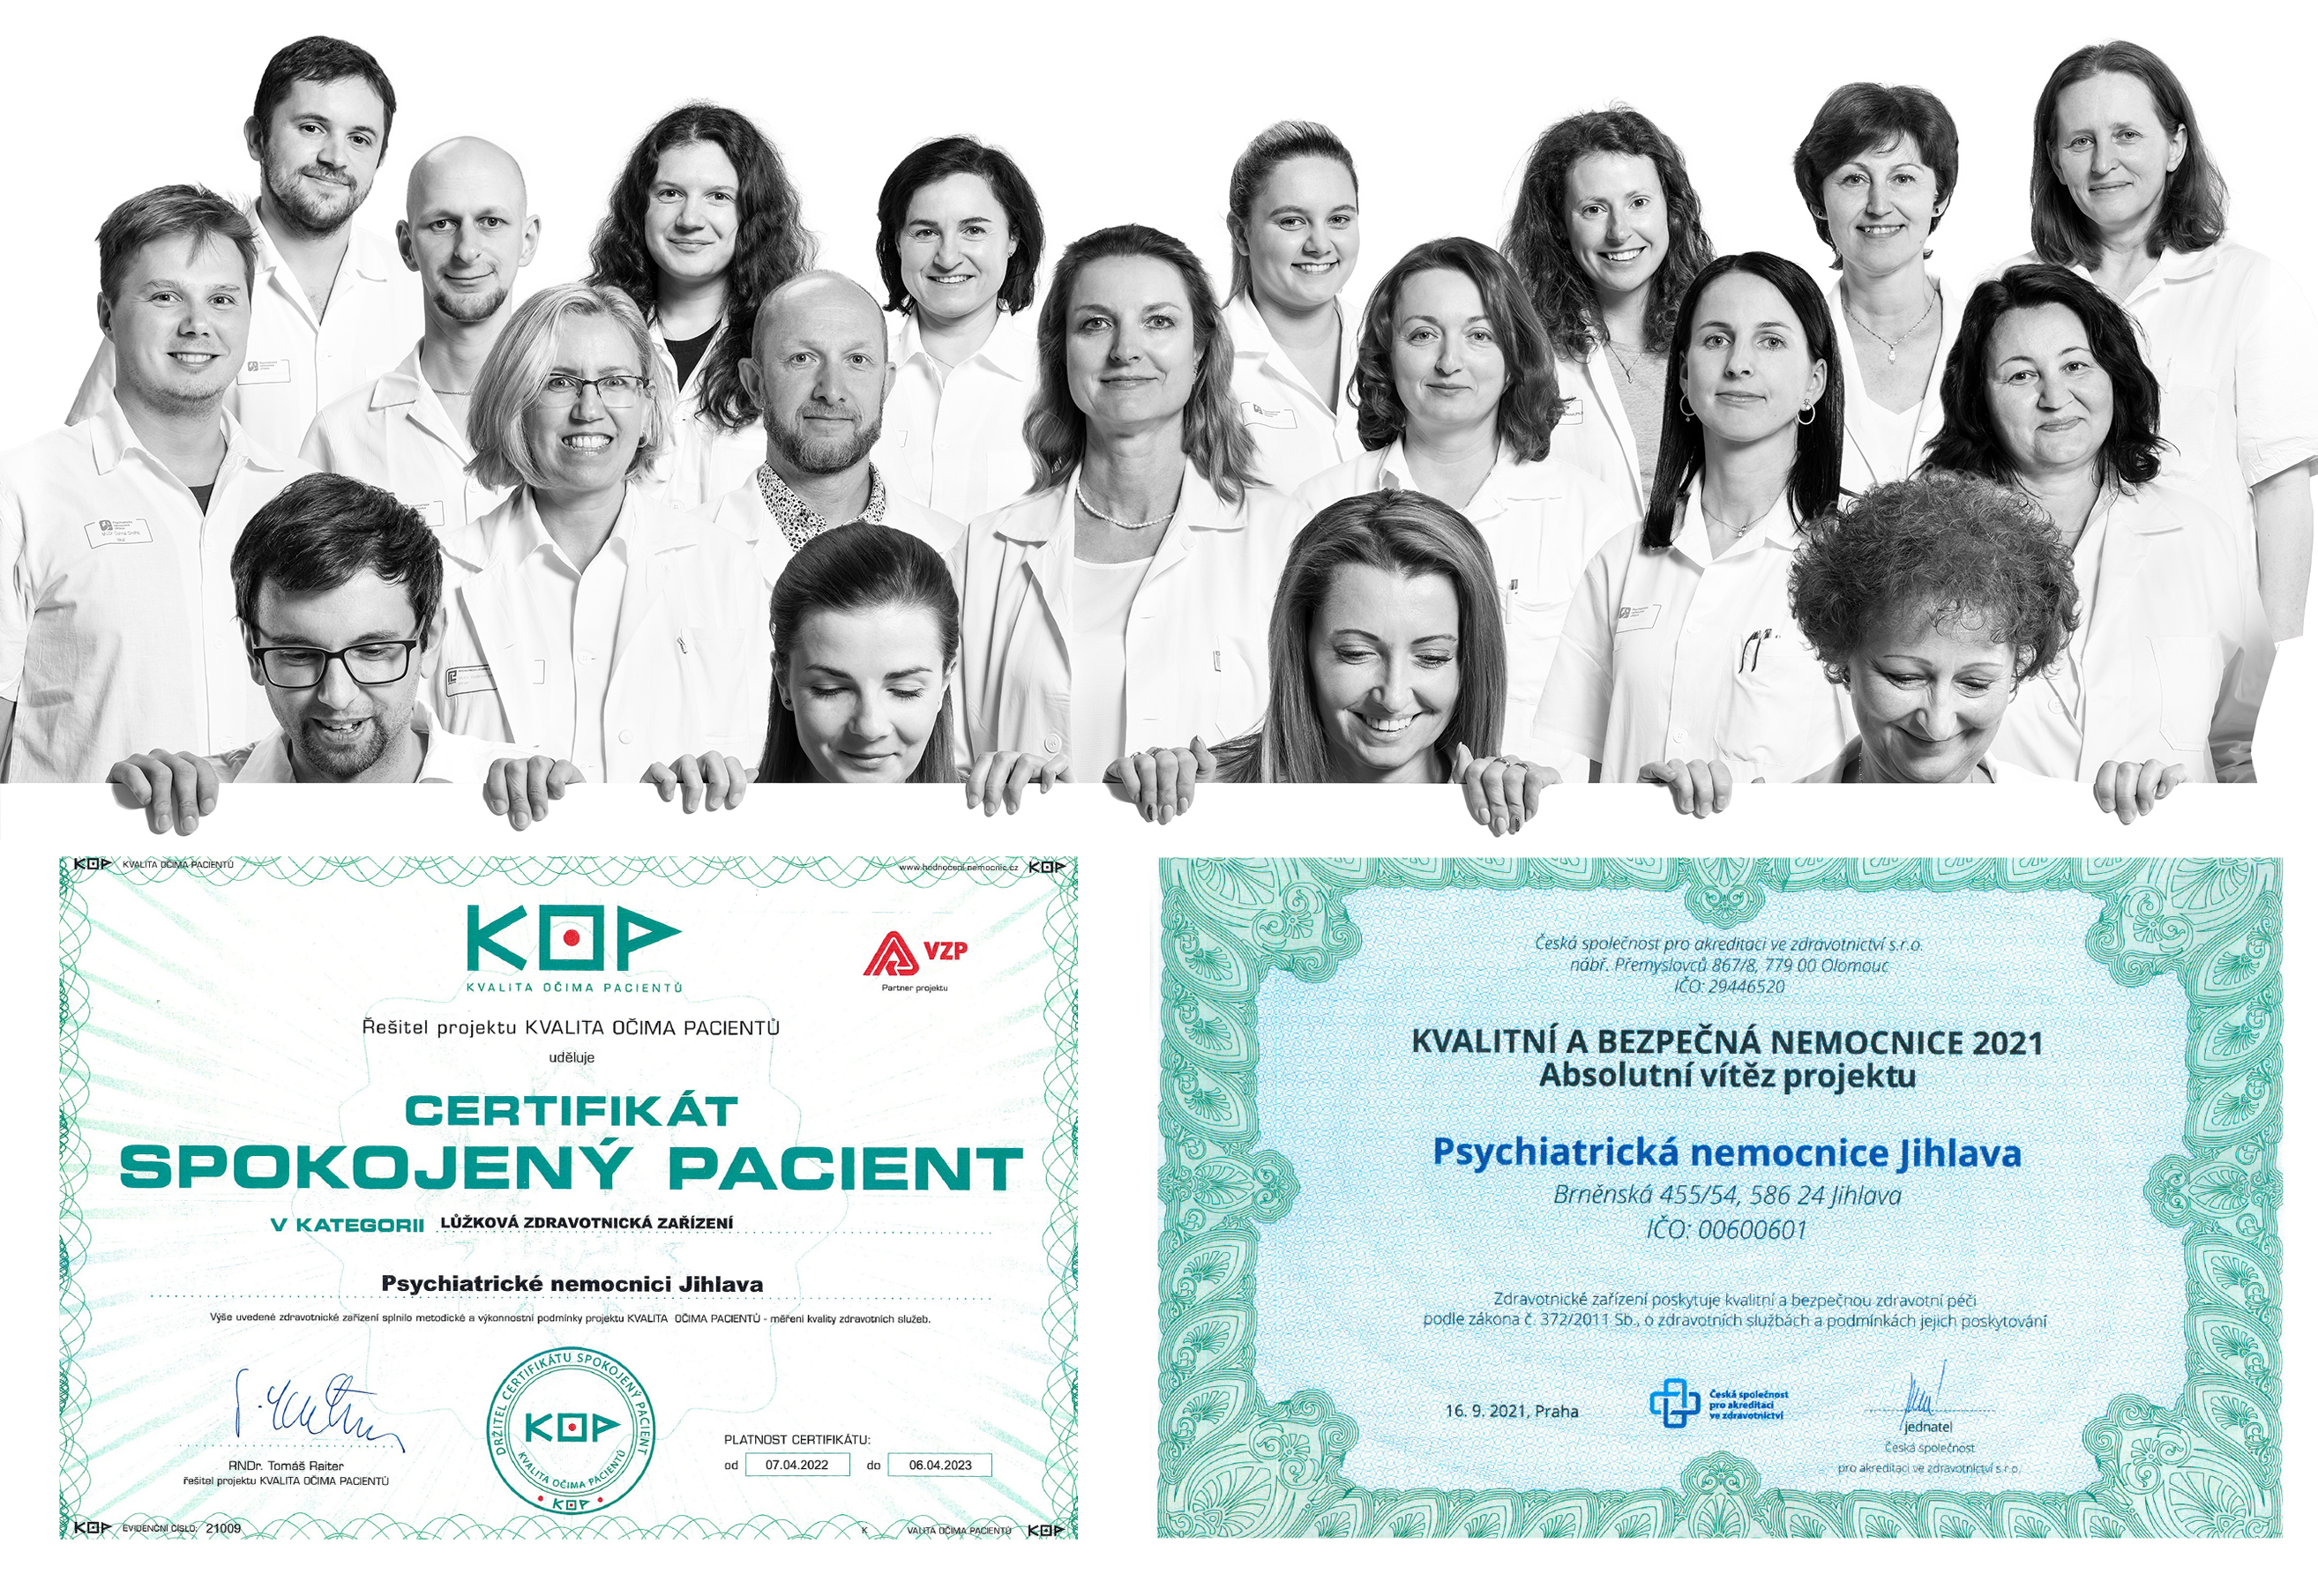

Slide 4

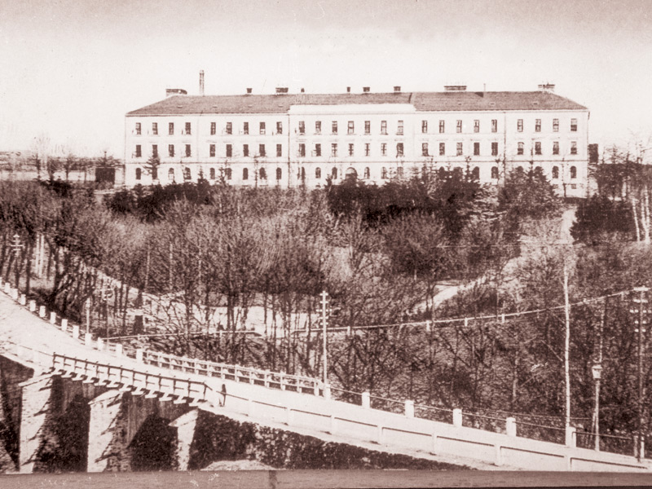
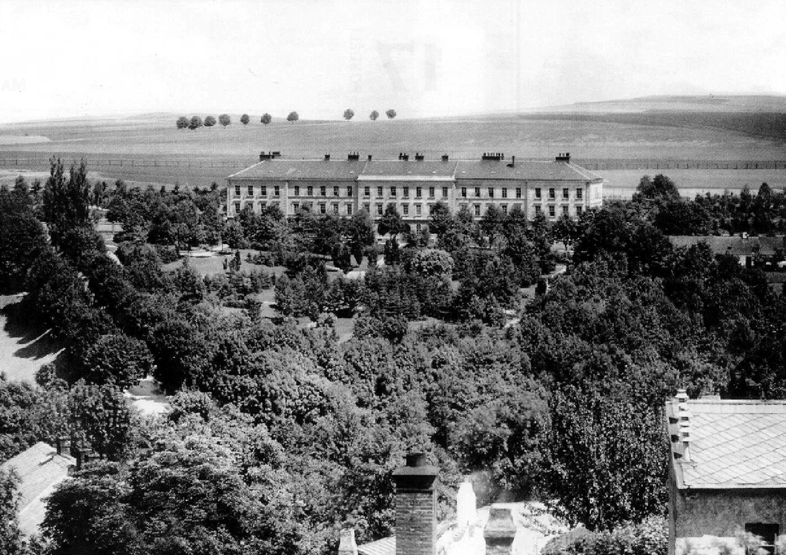
Historie
PNJ byla založena 24. 5. 1902 v budově bývalé robotárny jako pobočka brněnského ústavu pro duševně choré pod názvem Zemský filiální ústav pro choromyslné v Jihlavě.
Většina pavilonů vznikla v 30. letech podle návrhů významných představitelů evropského funkcionalismu prof. B. Fuchse a prof. B. Rozehnala.

Slide 5
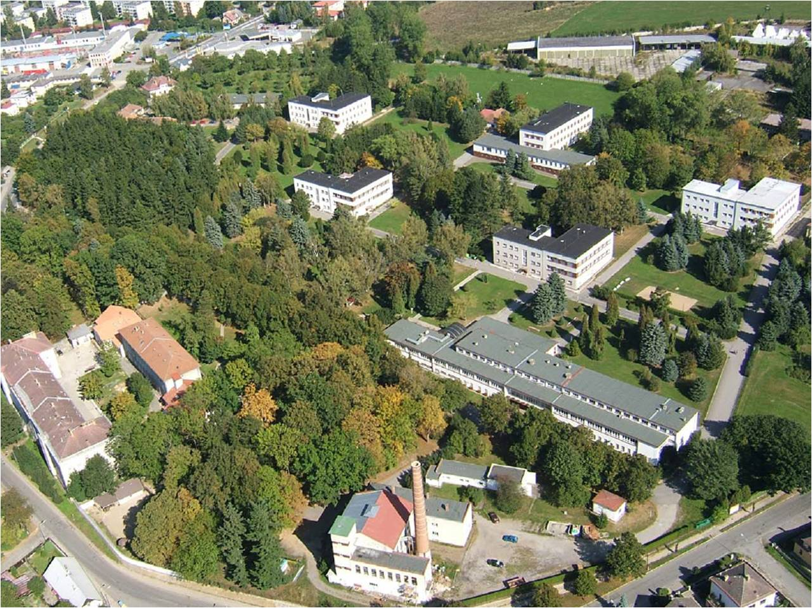

Slide 6
…A SOUČASNOST
Modernizace prostředí, zkvalitňování péče
Diagnostika a komplexní léčba všech duševních poruch dospělých
Kombinace biologické léčby (farmakoterapie, elektrokonvulzivní léčba, fototerapie), psychoterapie, psychiatrické rehabilitace, režimové léčby a dalších metod využívajících psychoterapeutický potenciál
Spolupráce s poskytovateli zdravotních a sociálních komunitních služeb v kraji k zajištění návaznosti komplexní péče po propuštění z nemocnice
Kvalitní pracovní podmínky pro zaměstnance

Slide 7
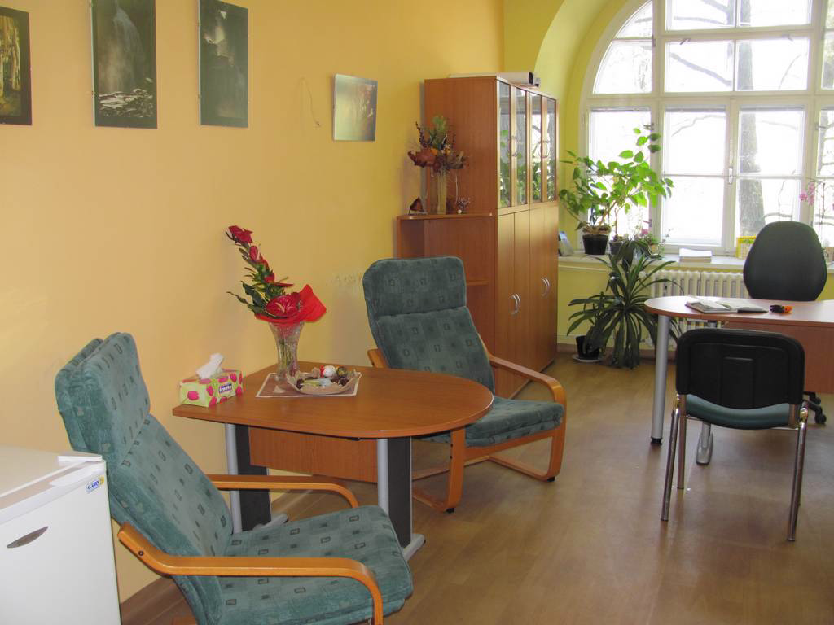
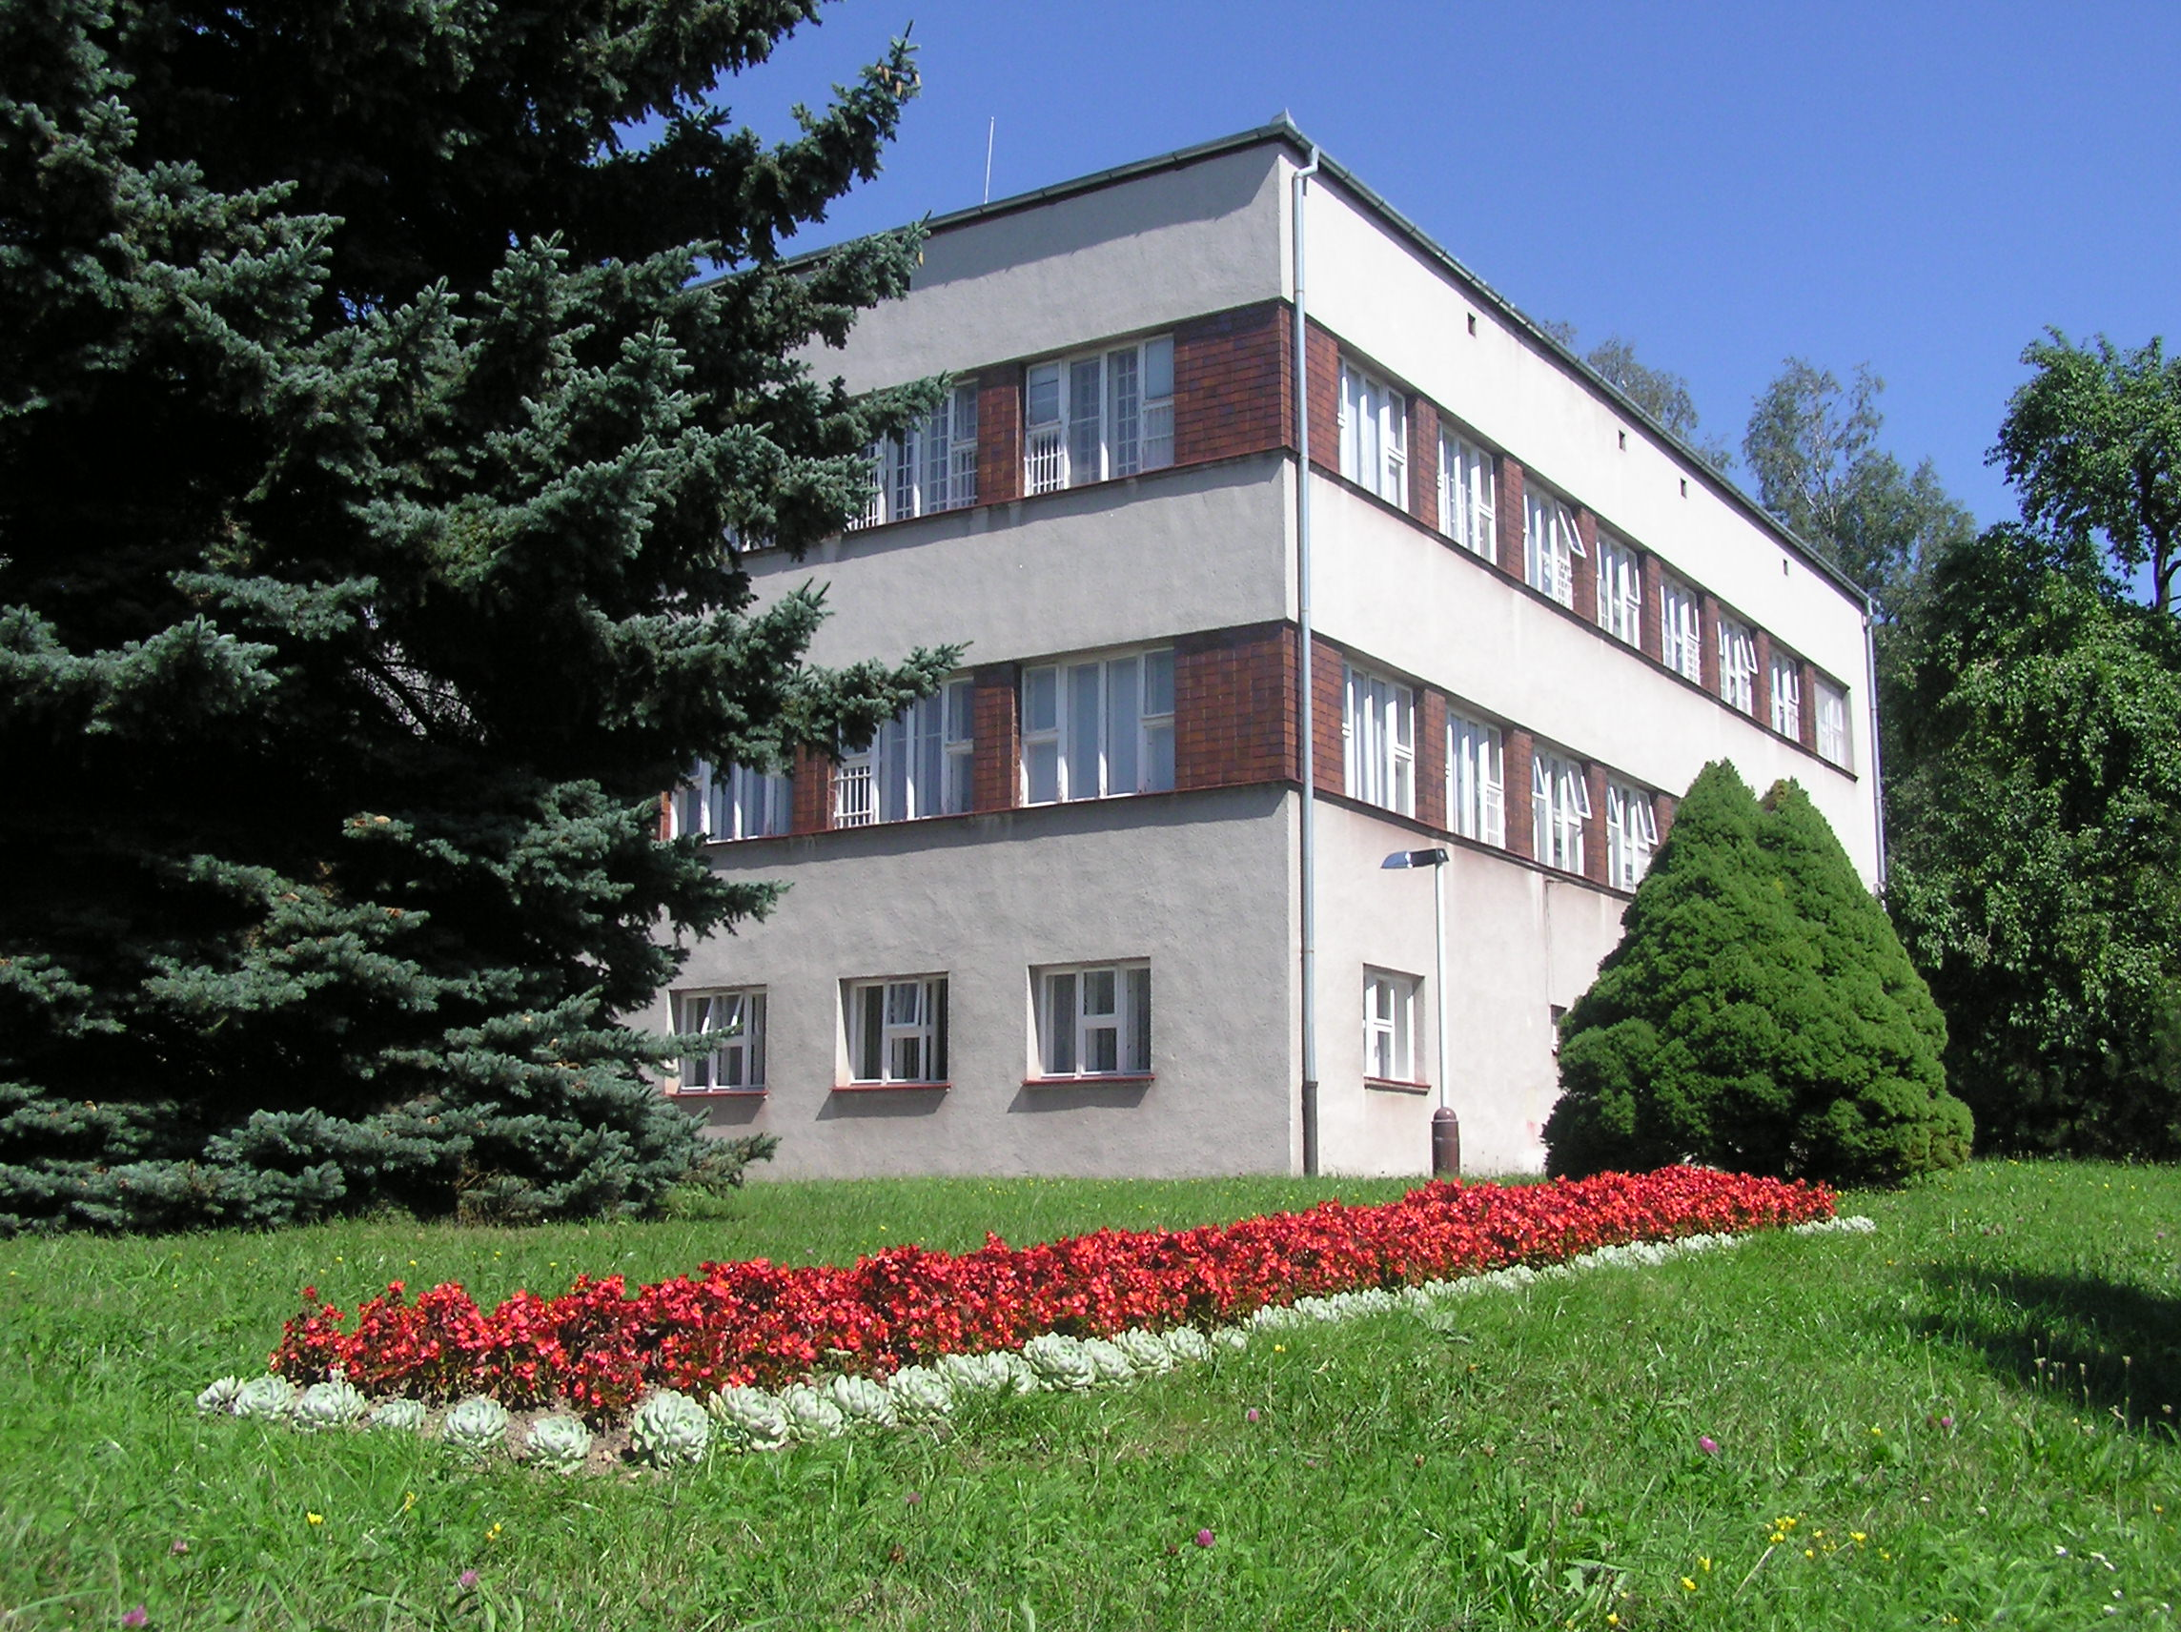
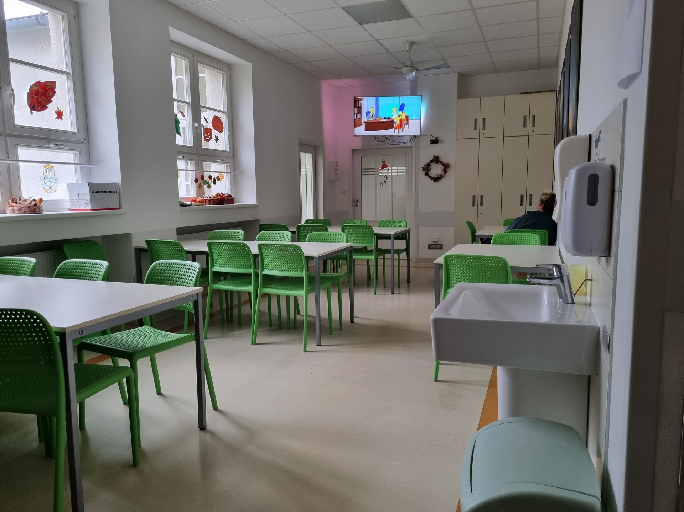
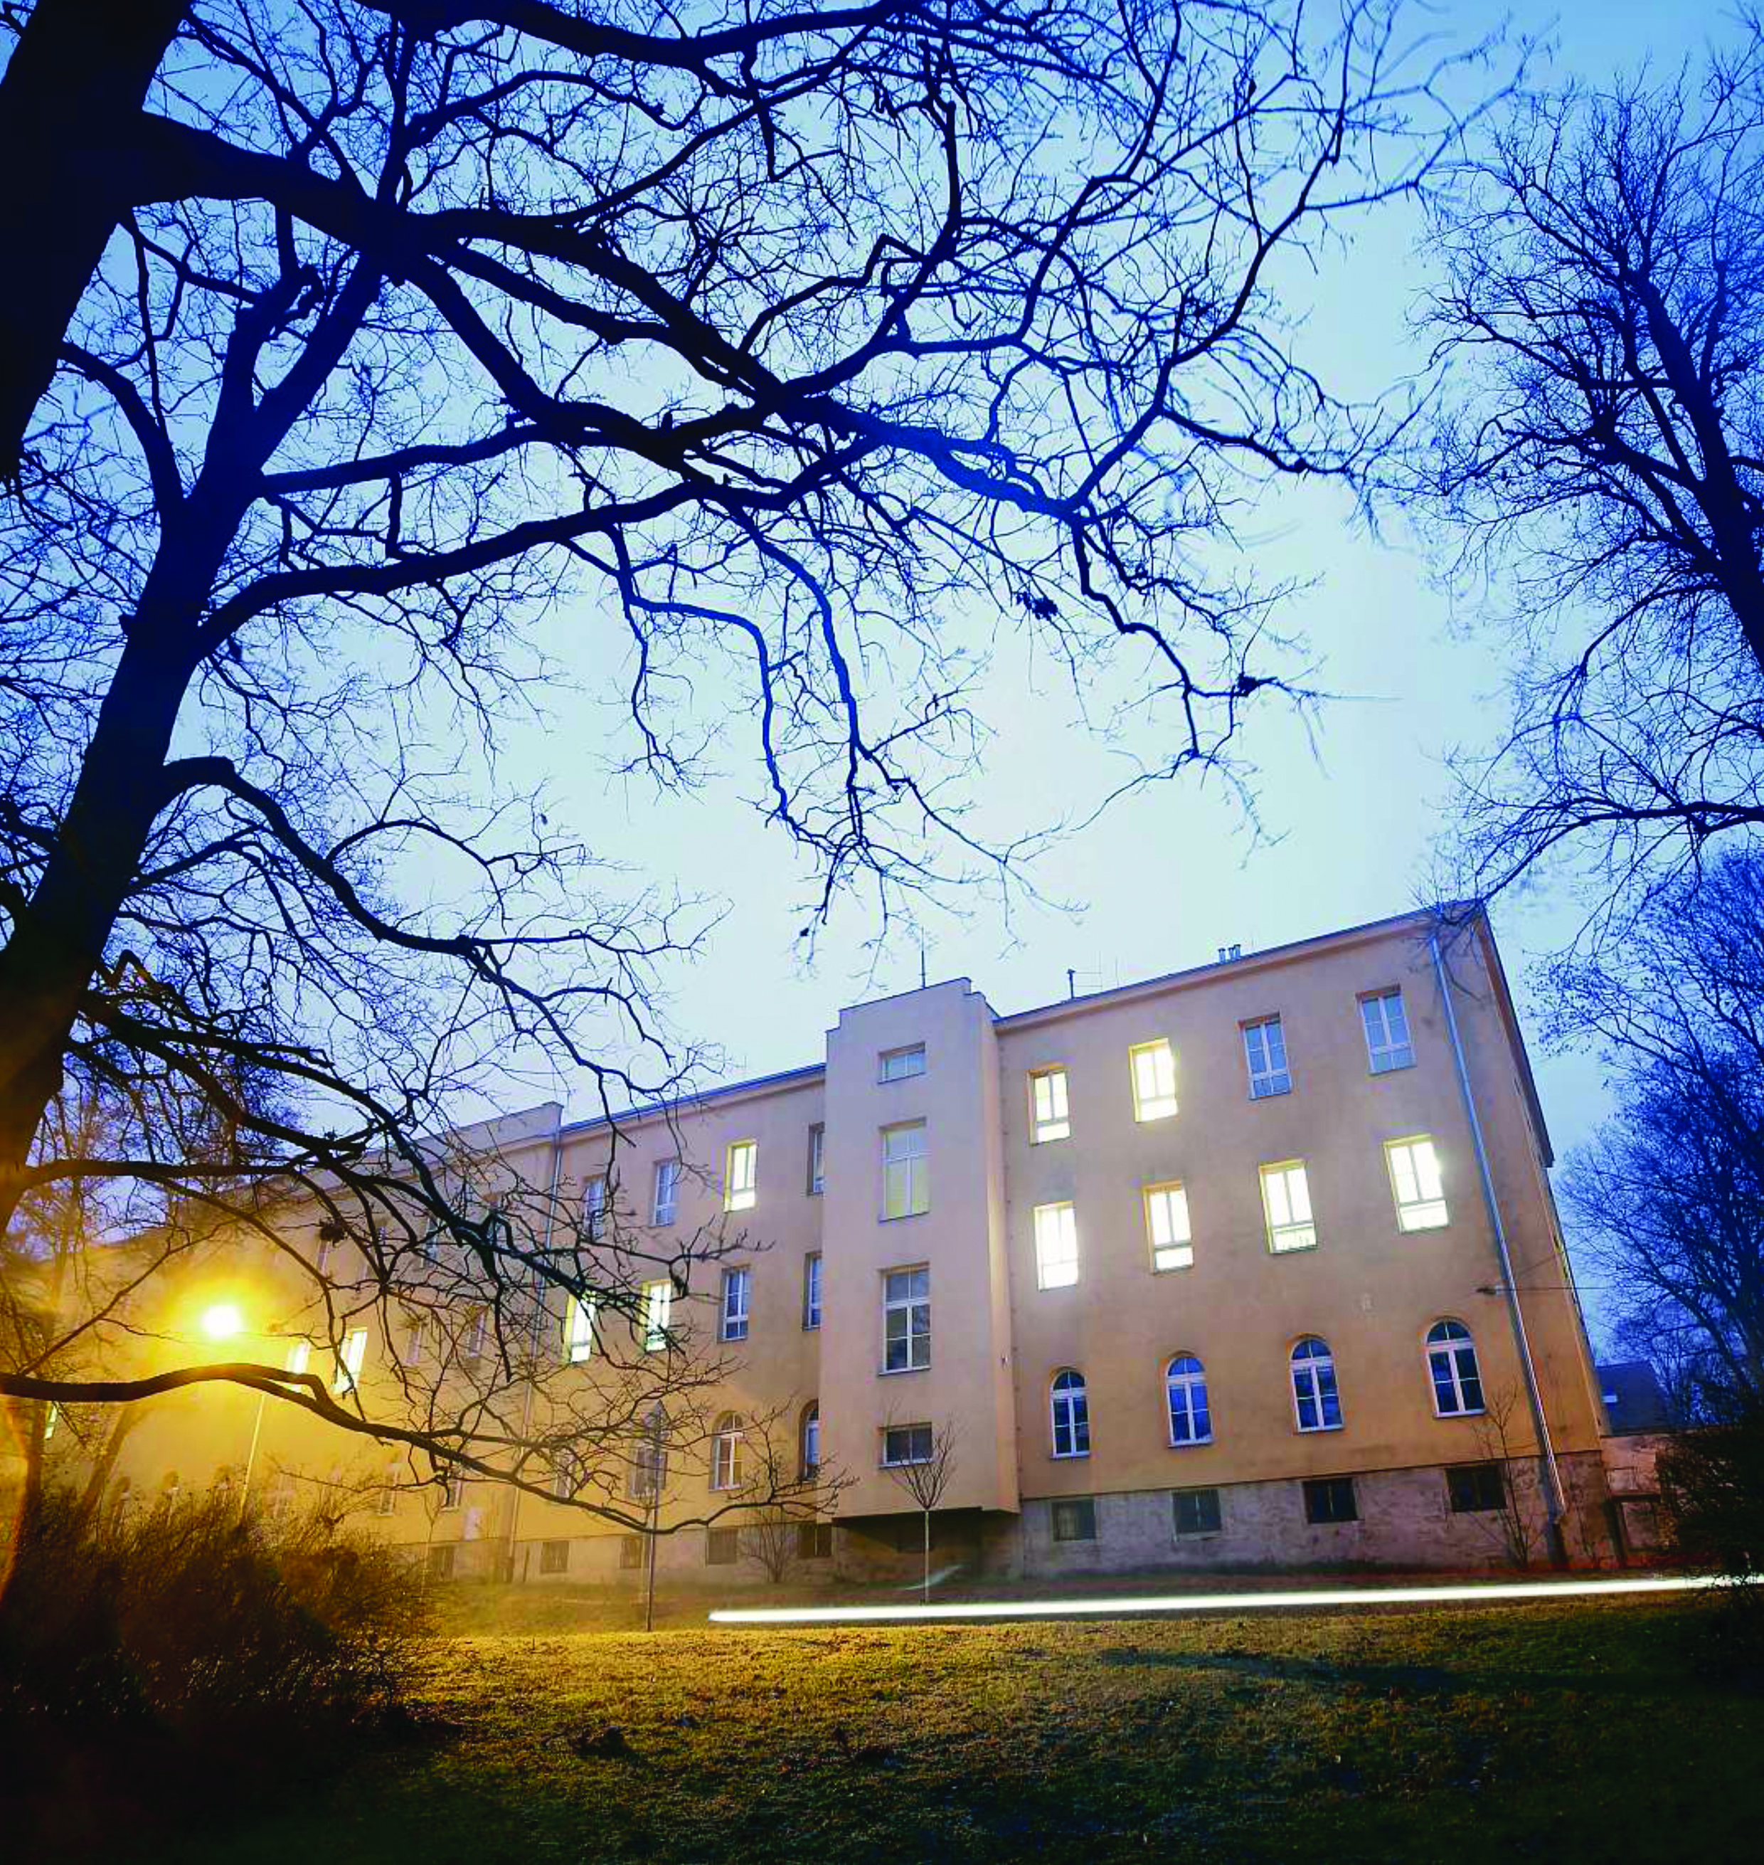
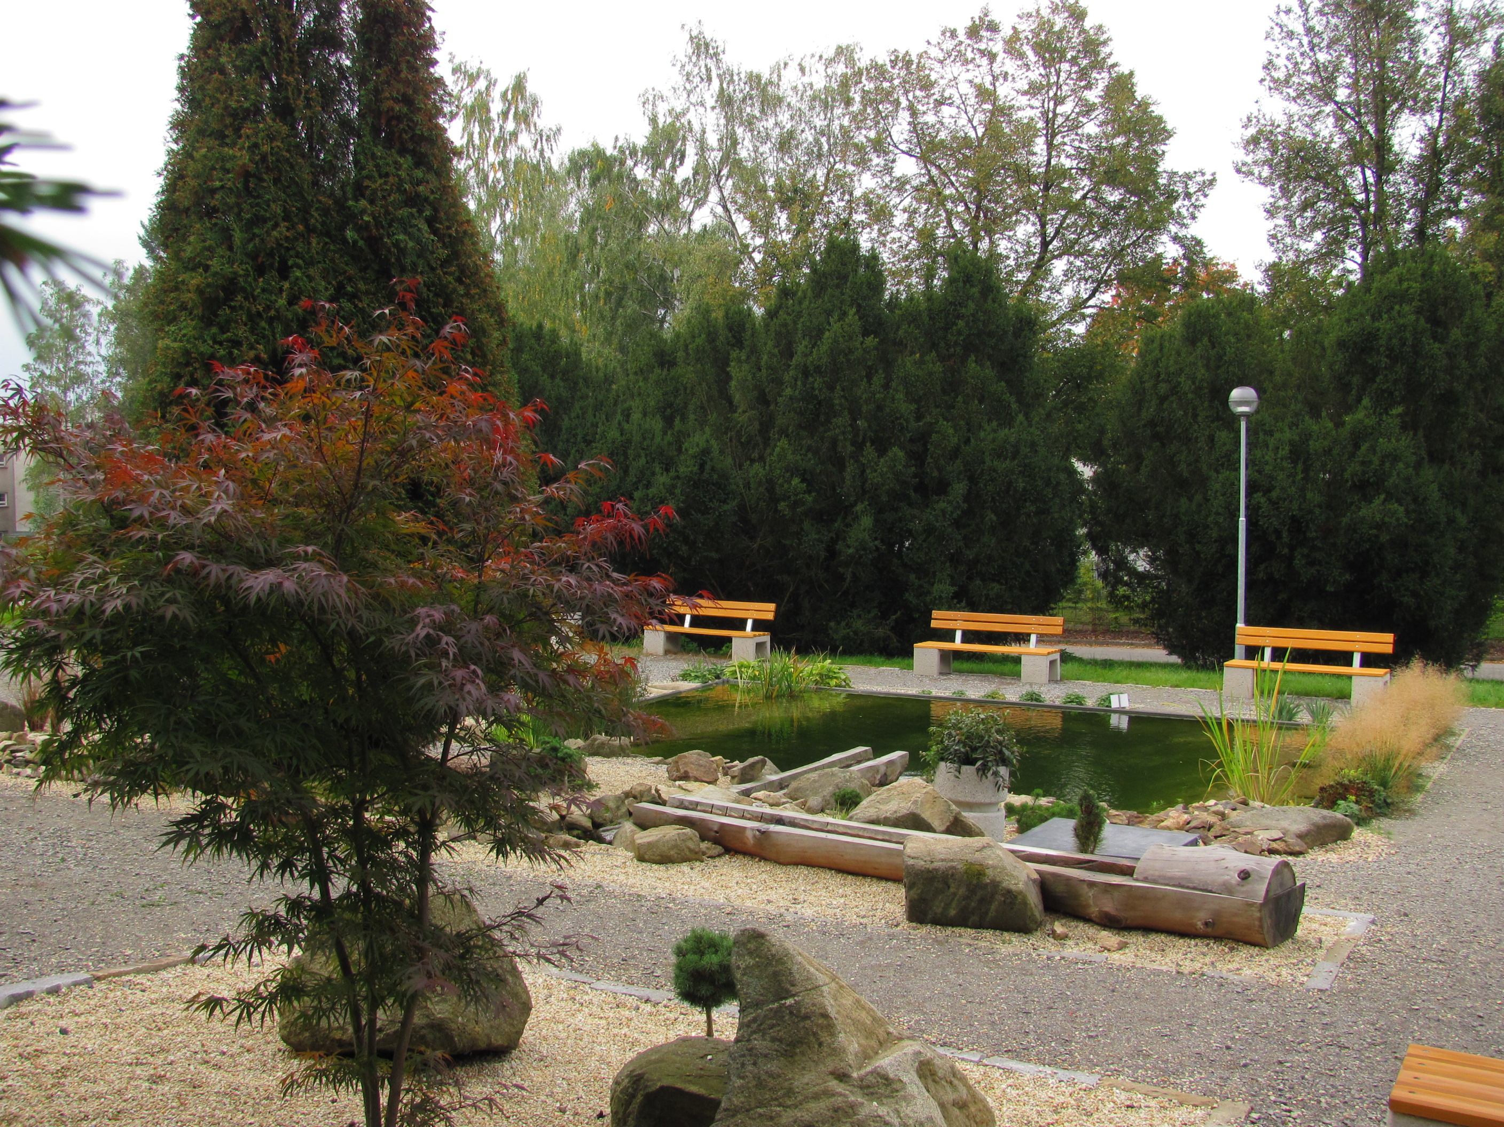

Slide 8
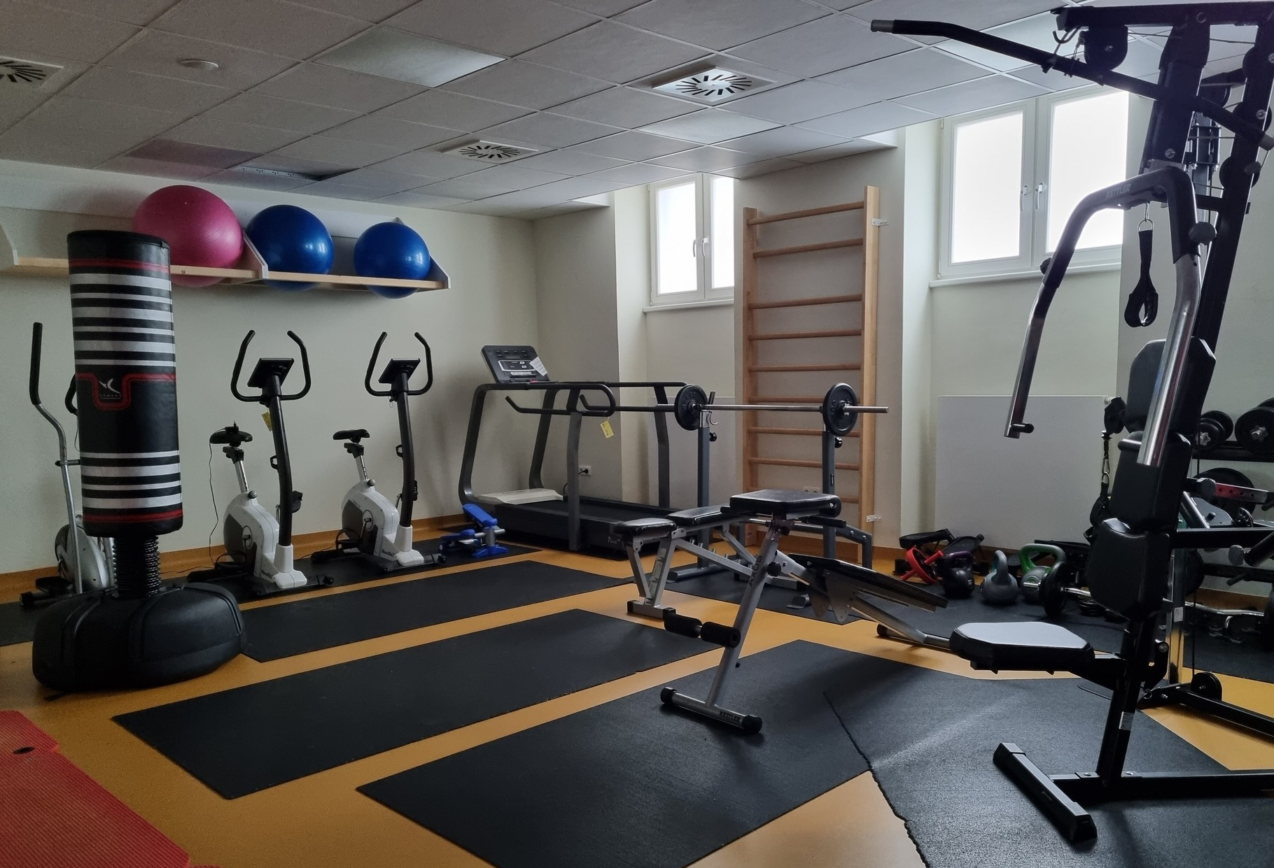
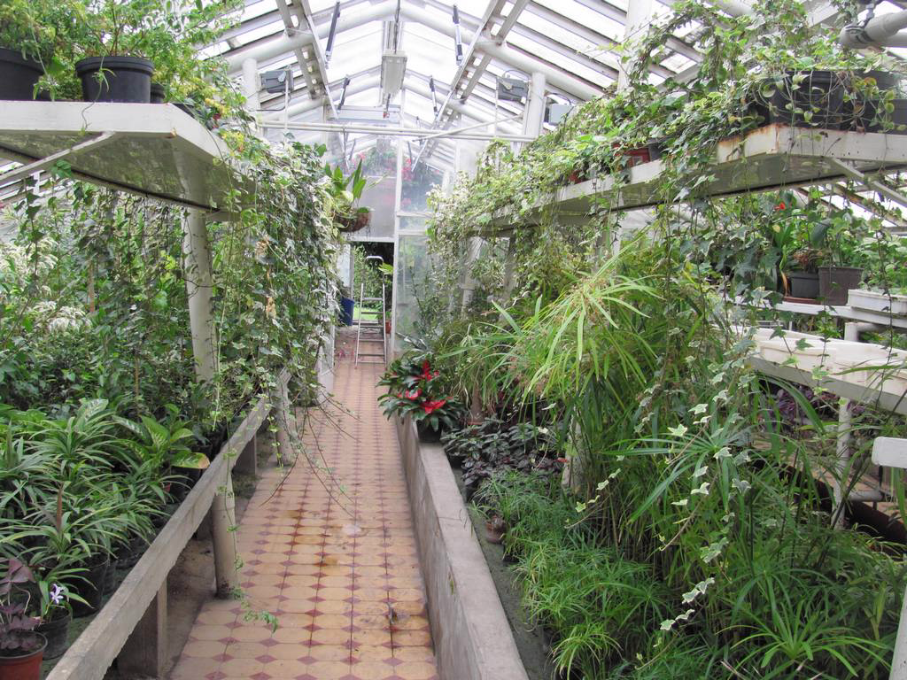
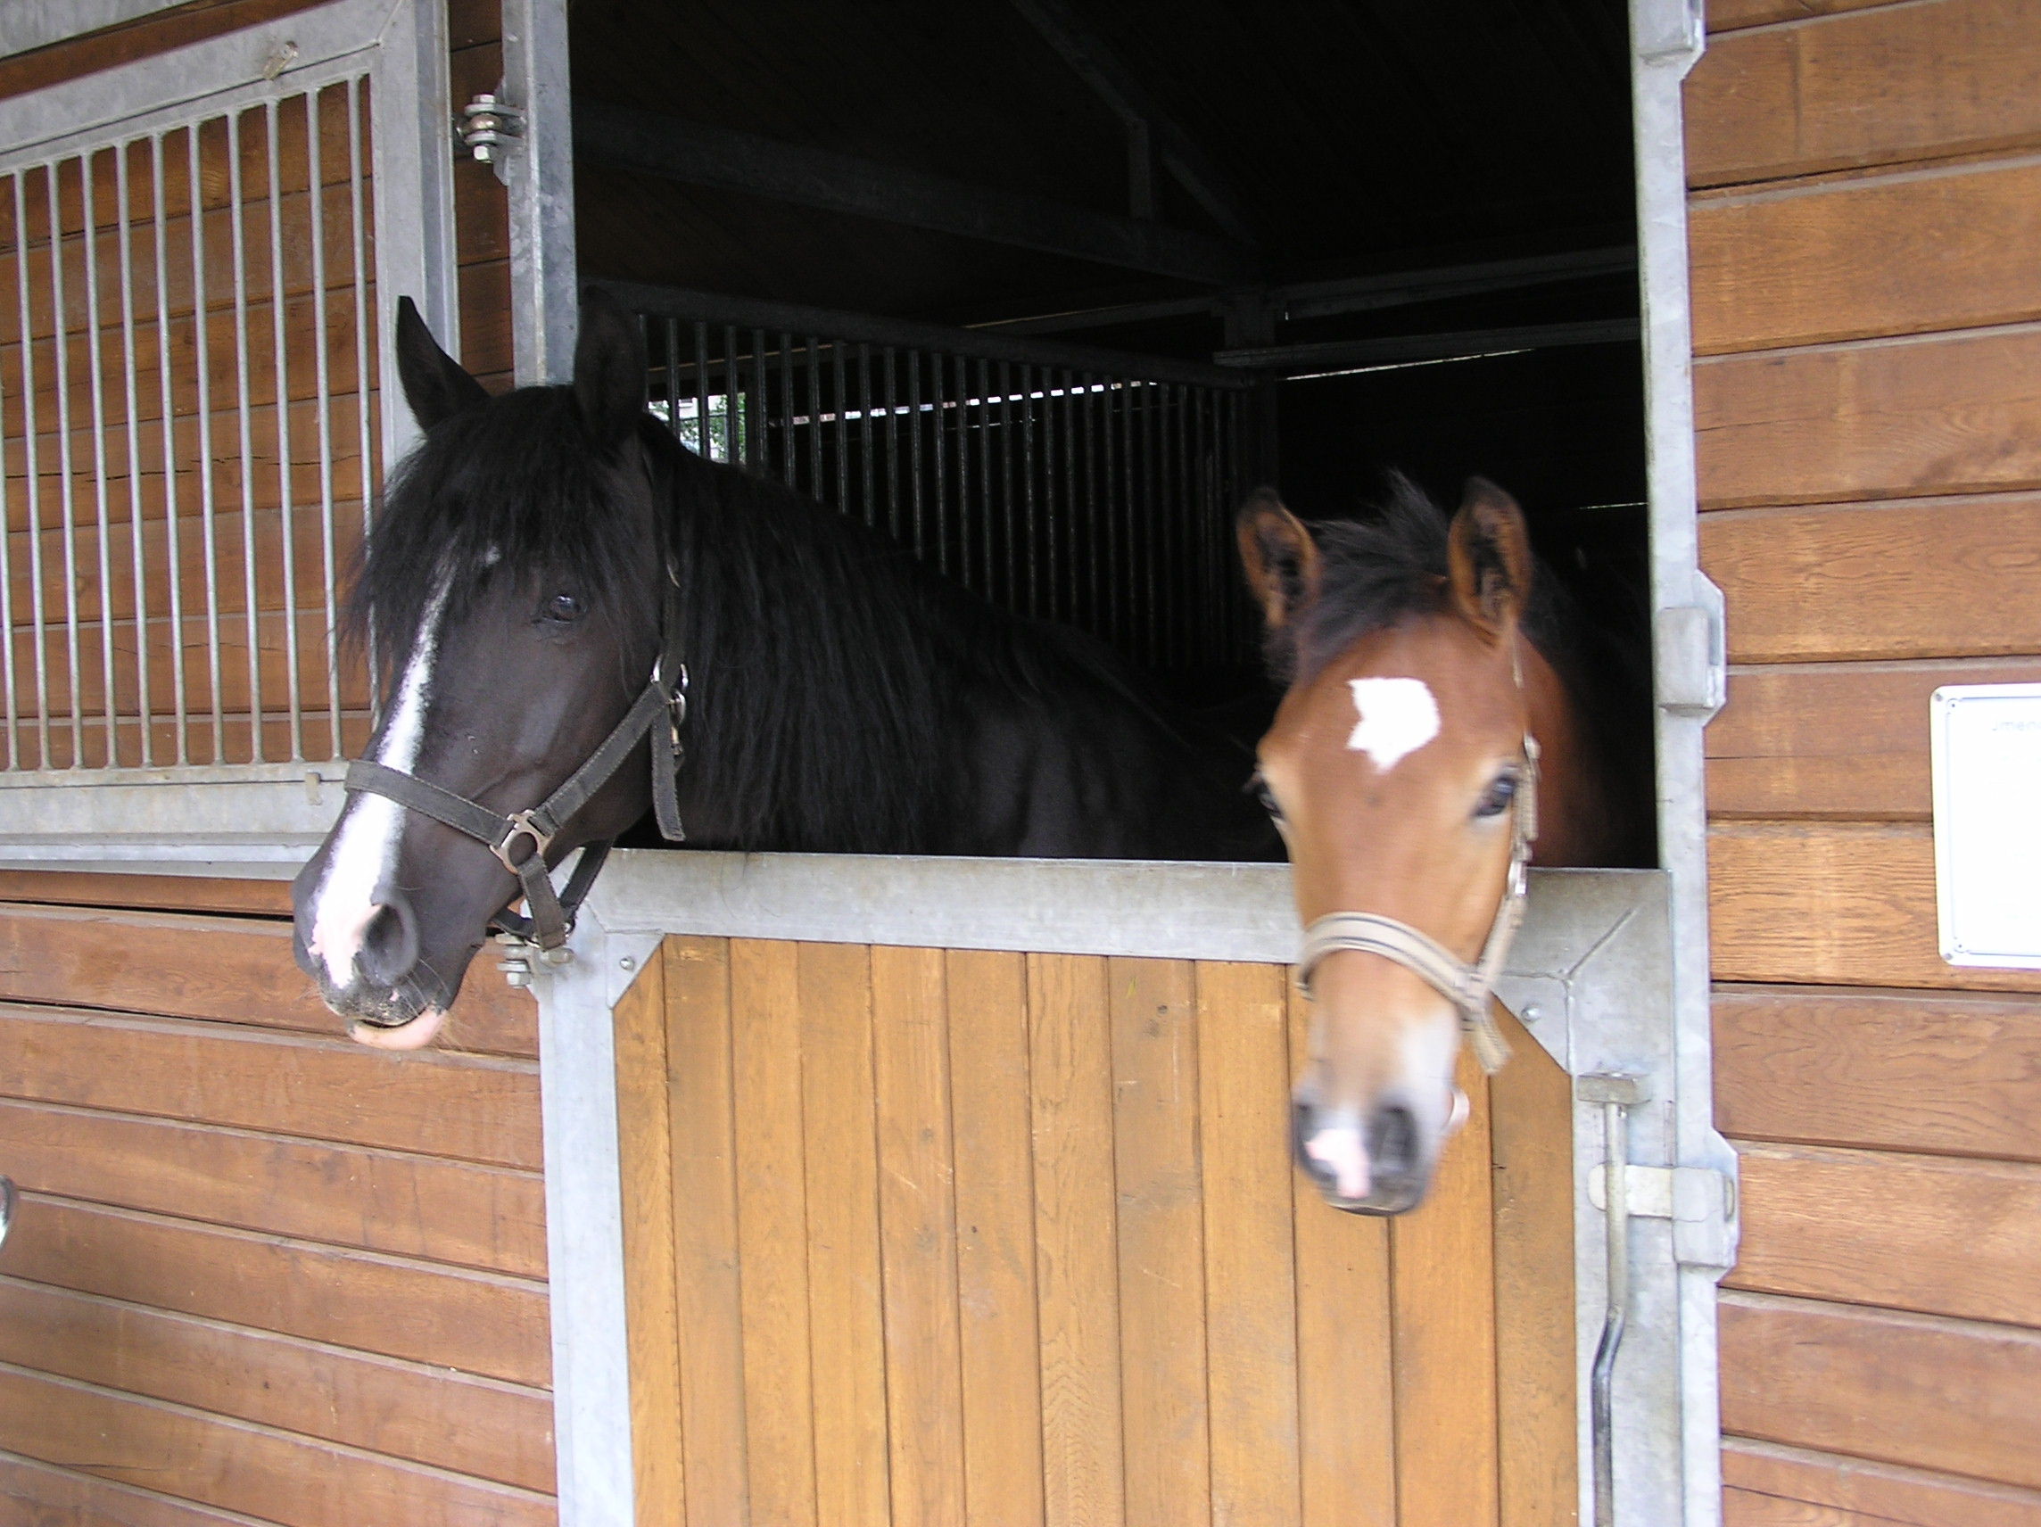
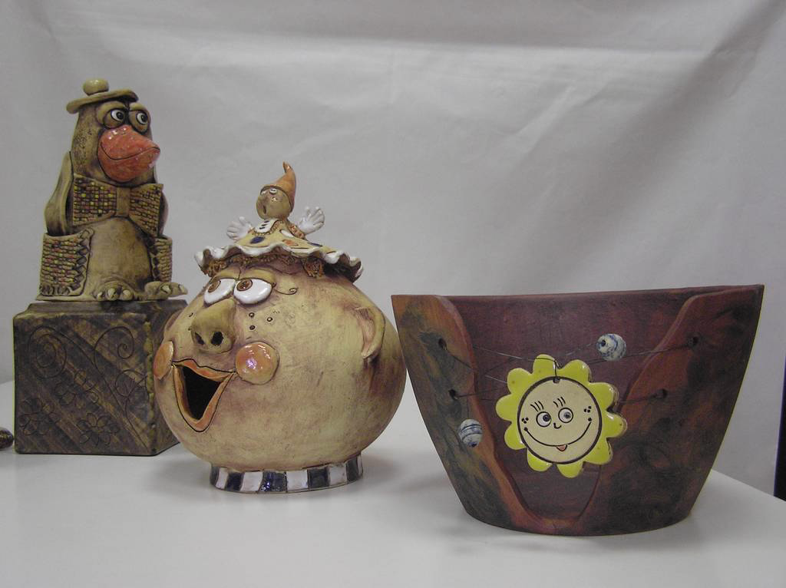
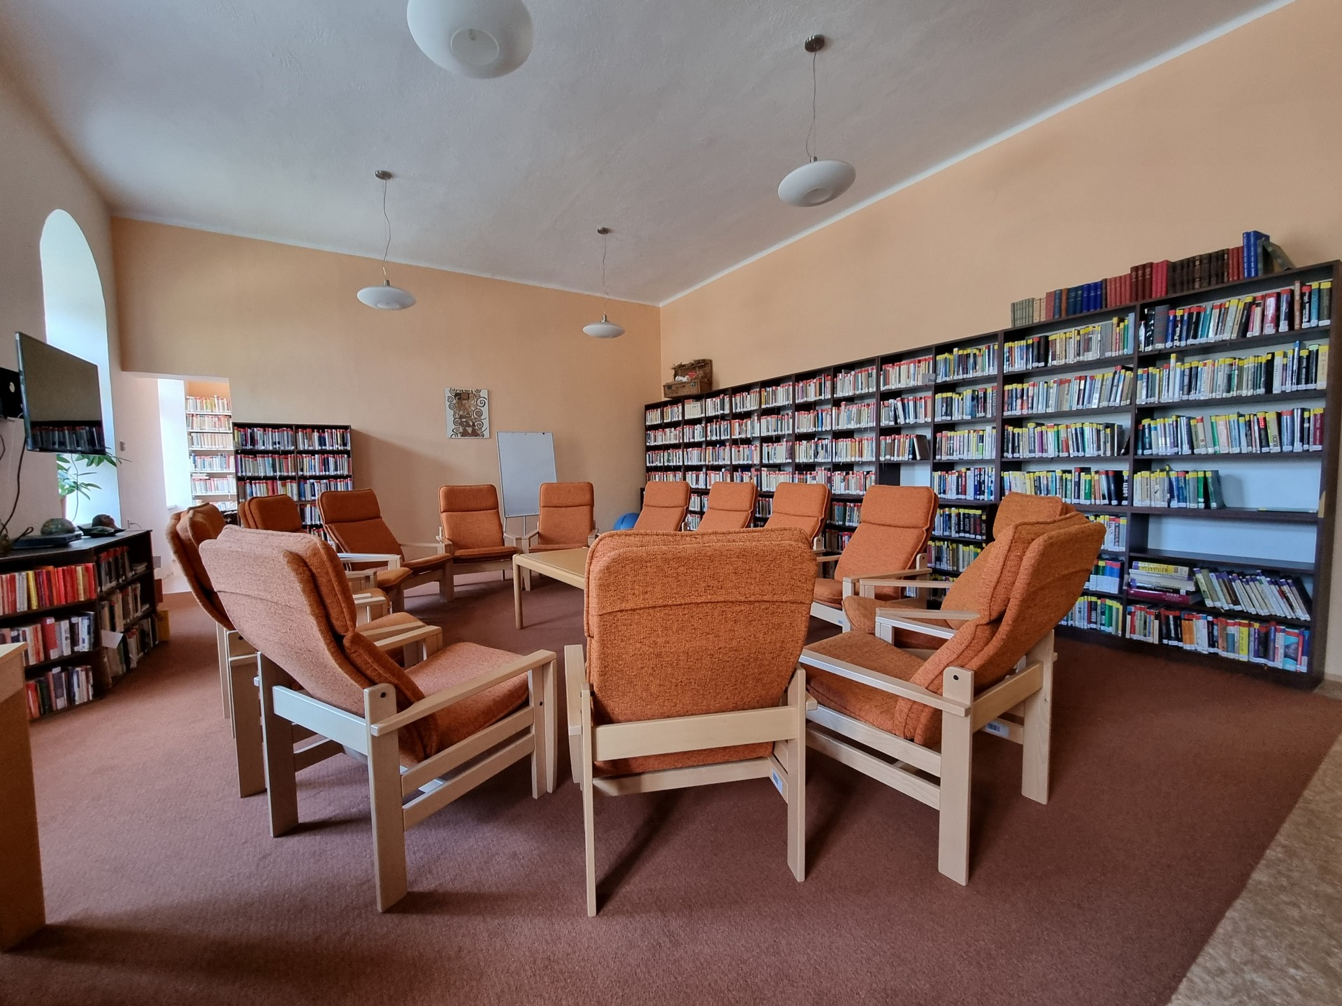
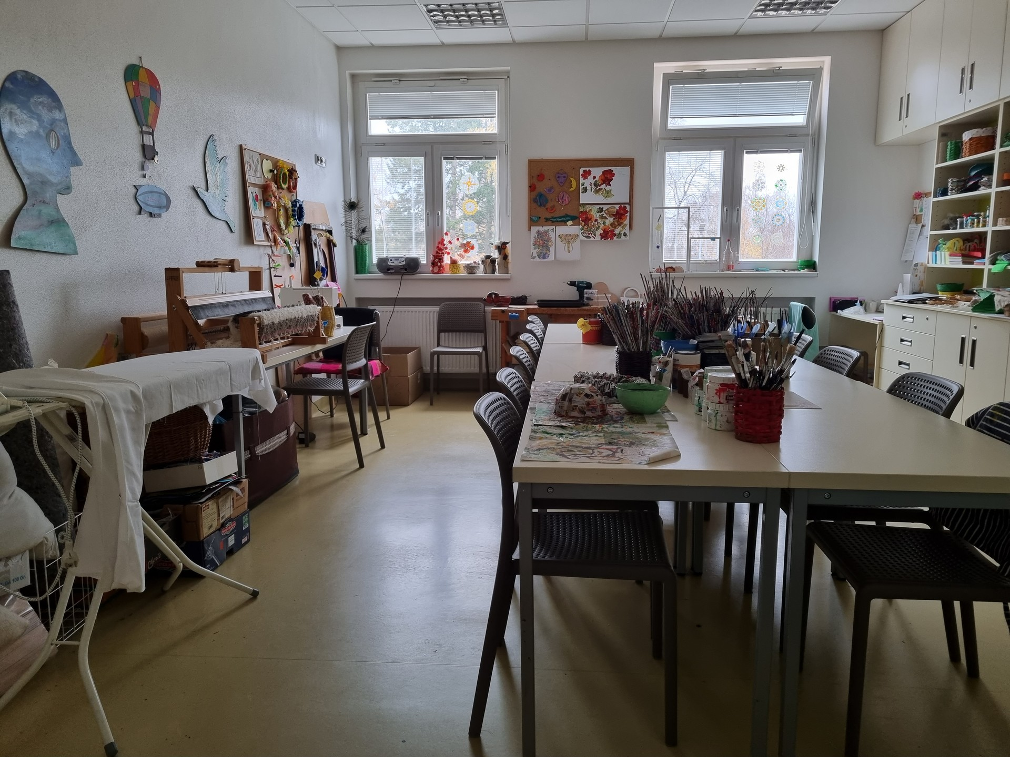
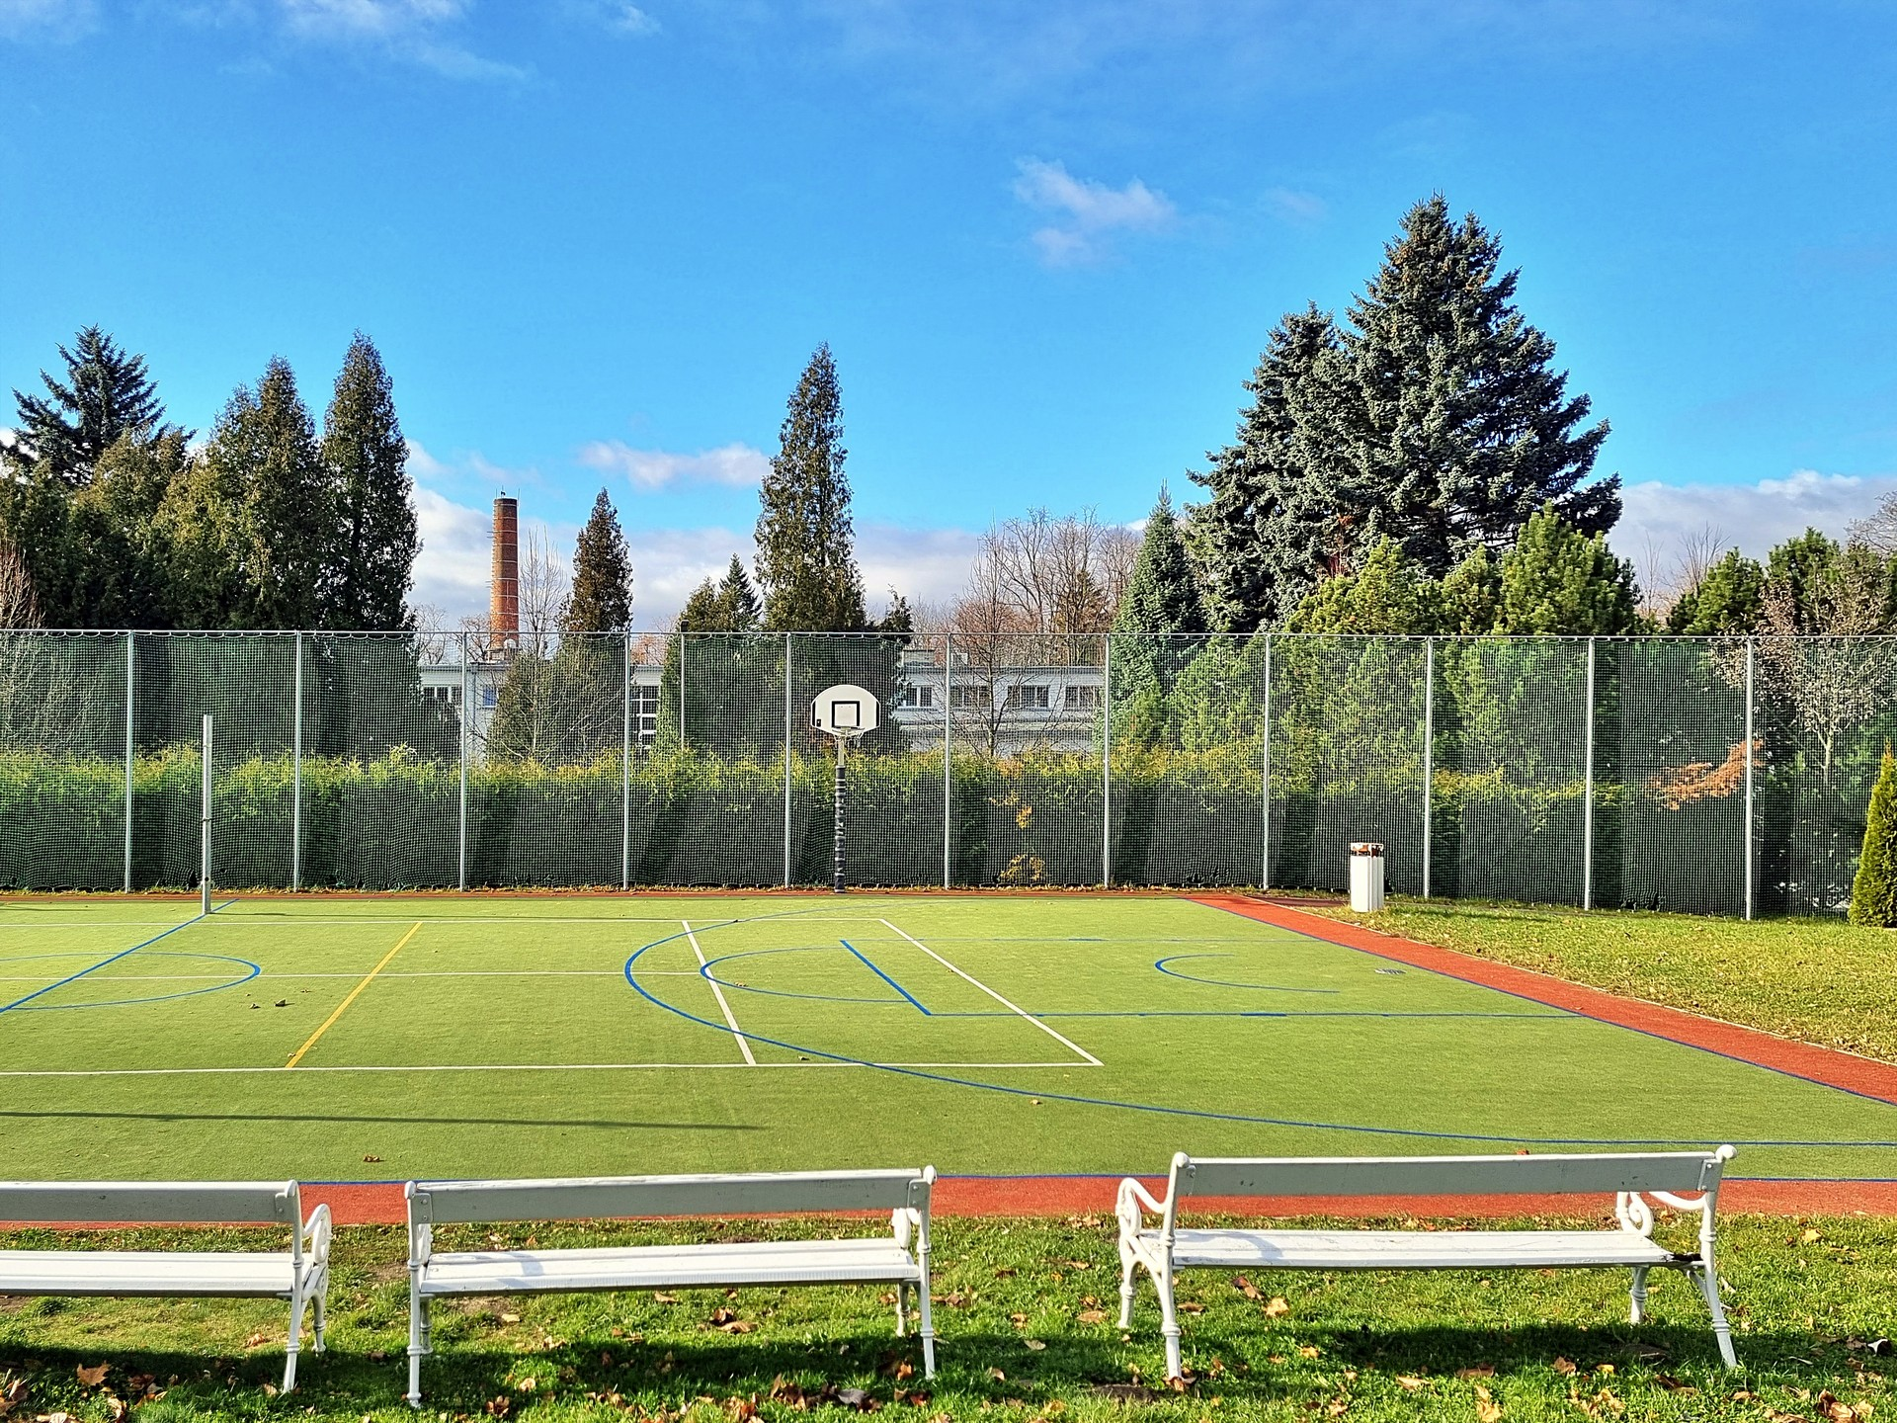
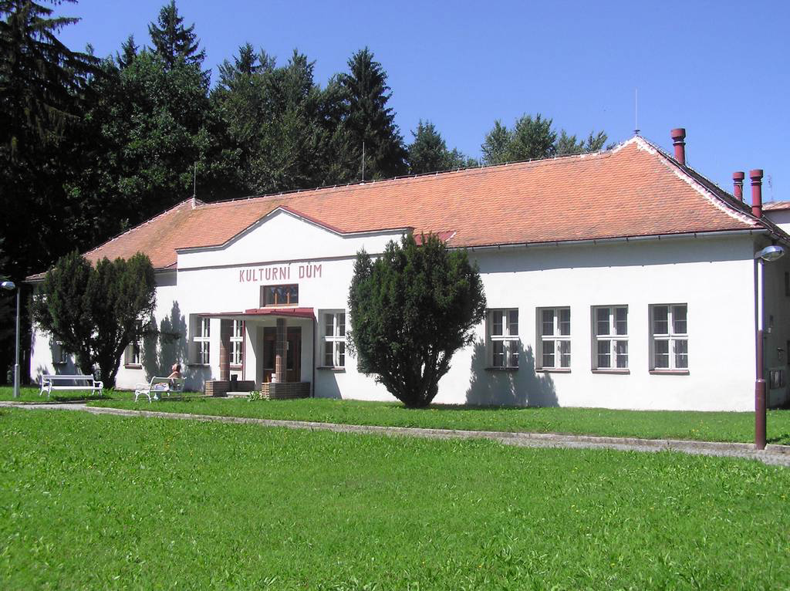
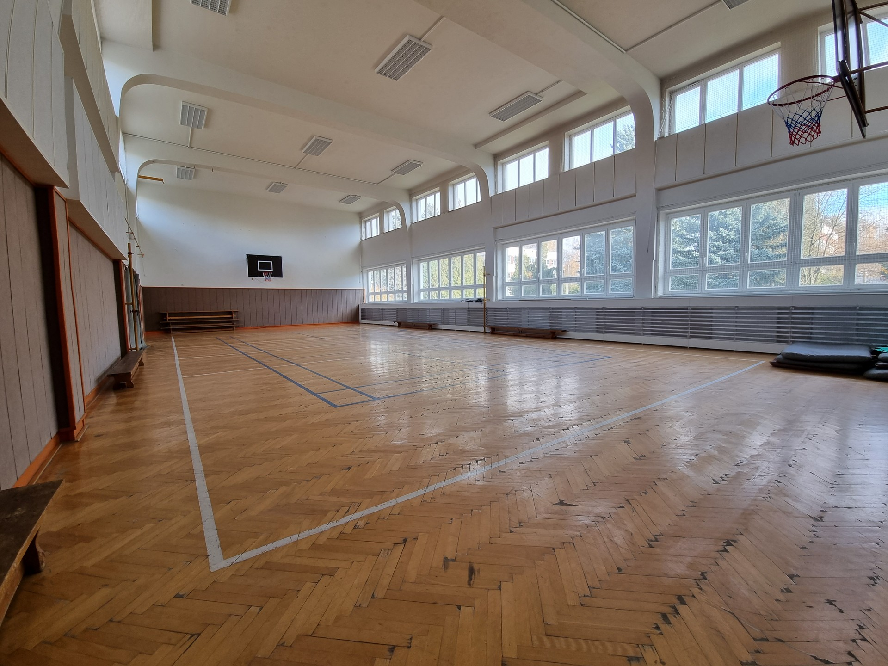

Slide 9
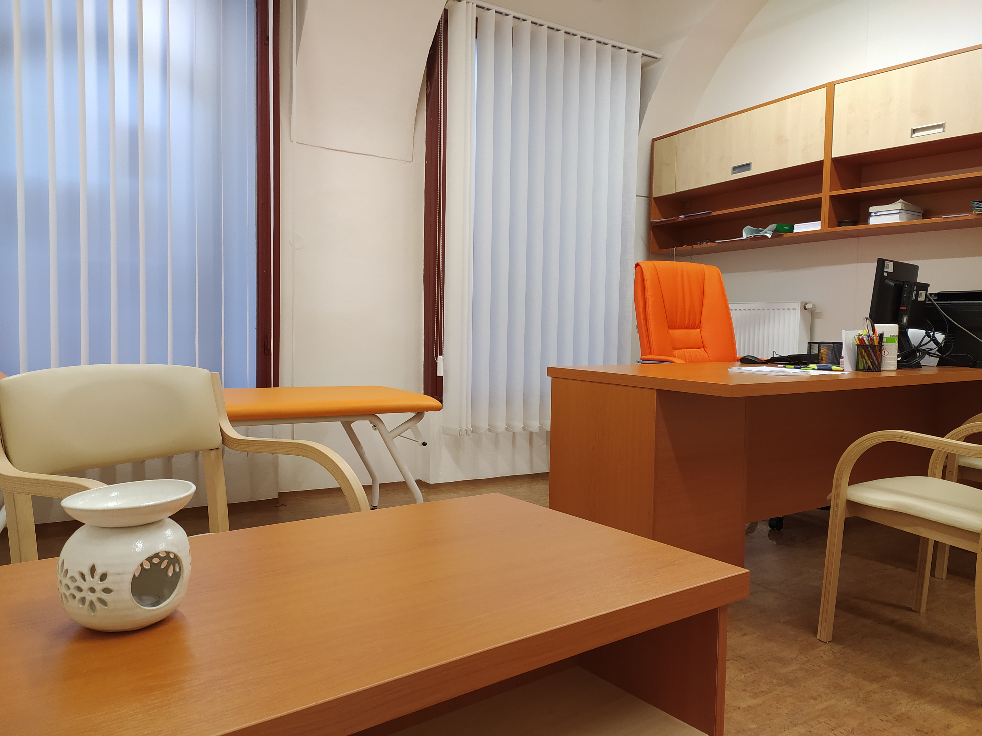
Změny v PNJ v procesu transformace psychiatrické péče
Transformace PNJ vychází ze Strategie reformy Psychiatrické péče 2013 a NAPDZ 2020-2030
Plynule navazuje na změny v předcházejícím období a zahrnuje:
  Vznik akutní péče
  Specializace následné péče
  Rozšíření ambulantní péče
  Vznik Centra duševního zdraví Jihlava
  Prohloubení multidisciplinární spolupráce
  Posílení oblasti kvality a lidských práv
  Zapojení do projektů destigmatizace duševně nemocných i psychiatrie jako oboru

Slide 10


